Slide 1
Проект по литературному чтению
«Почему в сказках
главного героя зовут Иван - дурак»
Уч-ся 4 «А» класса
МОУ СОШ № 101
г. Краснодара
Перминова Мария
Руководитель: Лузан И. А.

Slide 2
«Опостылеют салазки,
И садимся в два рядка
Слушать бабушкины сказки
Про Ивана – Дурака.»
С. А. Есенин

Slide 3
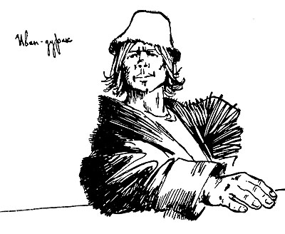
Как выяснилось,
«дурак» в современном мире – оскорбление.
Даже Владимир Иванович Даль в своём
«Словаре живого великорусского языка»
перевел это слово,
как малоумный,
безрассудный человек.

Slide 4
А теперь посмотрим, что с Иваном-дураком происходит в русских сказках.

Slide 5
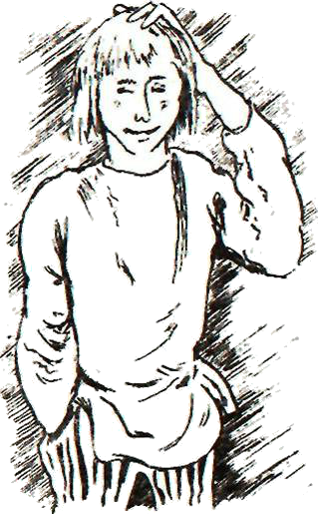
В сказках Иван – дурак действительно глуповат.
И вот яркий пример, сказка о том «Как иван -дурак дверь стерег» :

Slide 6
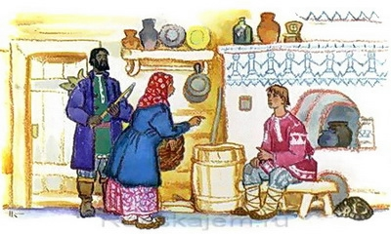
«Жили старик со старухой. Было у них три сына: двое умных,
а третий - дурачок.
Стали братья с родителями собираться на работу.
Иван-дурак тоже стал собираться — взял сухарей, налил воды
в баклажку. Его спрашивают:
Ты куда собираешься?
—С вами на работу.
—Никуда ты не поедешь. Стереги хорошенько дверь, чтобы воры не зашли.
Остался дурак один дома.

Slide 7
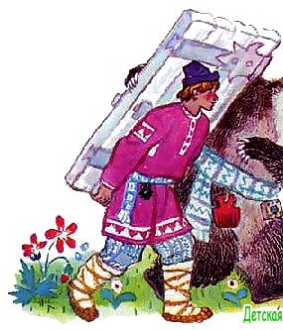
Поздно вечером снял он с петель дверь, взвалил ее на спину и понес.
Пришел на пашню. Братья спрашивают:
Зачем пришел?
—Я есть захотел.
—Мы же тебе наказывали стеречь дверь.
—Да вот она!

Slide 8
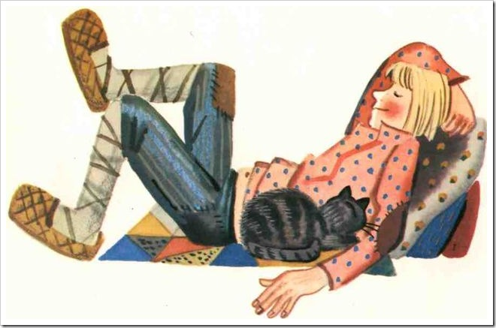
К незавидному положению героя присоединяются его
собственные пороки – не слишком страшные,
но распространенные в народе,
довольно безобидные и вместе с тем презираемые.
Дурак не любит и не умеет работать.
Он ленив и старается большую часть времени лежать на печи.
Иногда к этому прибавляется беспробудное пьянство.
К тому же Иван – грязнуля! Не желает умываться,
причесываться и вечно сморкается.
Или, что еще ужасней, размазывает сопли по лицу.
В одной сказке царевна соглашается выйти за Дурака замуж.
«За свадебным столом сидел Иван дурак – дураком,
одних платков царевна измарала 3 штуки, утирая ему нос».

Slide 9
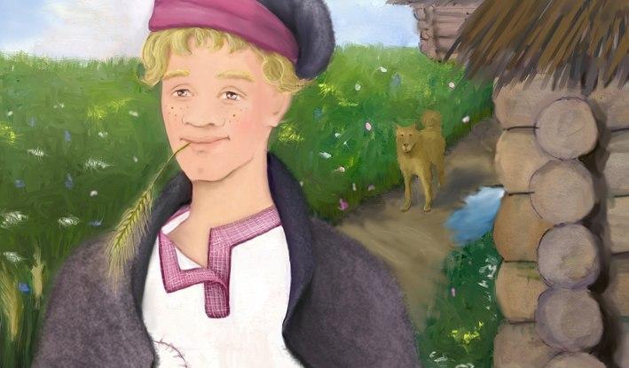
У слова «дурак» есть множество теорий происхождения.
Разные исследователи находят истоки этого слова в разных языках.
Одни выводят его из тюркского корня «дур» (стоять), и считают,
что дураками называли языческих истуканов.
(Кстати , в современном турецком языке
слово «остановка» звучит именно как «дурак».)
Другие считают, что в основе «дурака» - литовское «durti» - колоть,
жалить, ударить, которое прошло следующую эволюцию – ужаленный,
бешенный, безумный, глупый. Третьи же считают «дурака»
исконно славянским словом, происходящим от глагола «дуть».

Slide 10
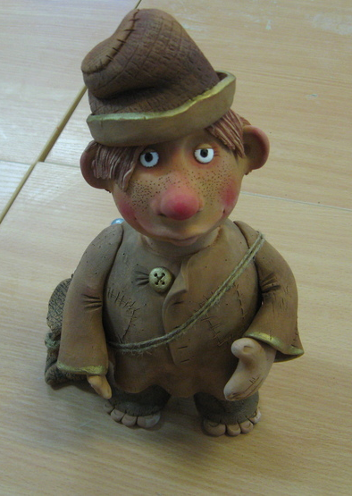
Я постаралась сама определить,
какой же корень считать исконным.
Вначале пыталась вспомнить однокоренные слова.
Что же у меня получилось?
Дурень, дуралей, дурман, другак, дурной, дурить…
Значение этих корней неоднозначно.
Допустим, дурман – это растение,
запах которого может одурманить,
лишить сознания.
Дурить – значит обманывать.
Другак – так называли на Дону
настой воды в виноградных выжимках.
Тогда исходя из всего этого,
можно ли сказать, что дурак – это глупый человек?

Slide 11
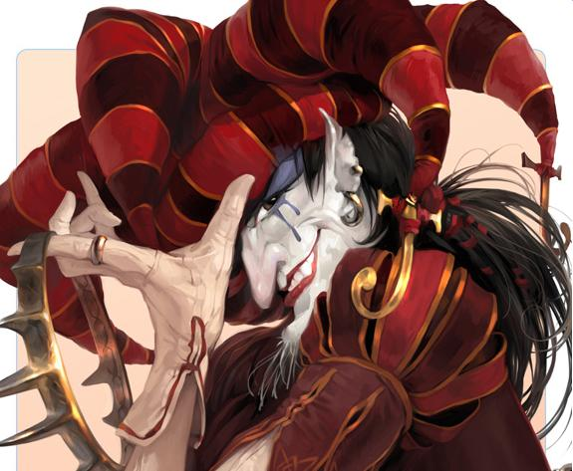
А теперь давайте разберемся,
почему в 15 – 17 веках слово – оскорбление использовалось как имя?
Дело в том, что слово «дурак» употребляли в качестве второго
нецерковного имени.
В давние времена было популярно давать ребенку второе имя
с целью обмануть злых духов, мол, что с дурака взять?
Однако вскоре дураками начали называть шутов.
И только в 18 веке слово «дурак» стало нарицательным и обидным.

Slide 12
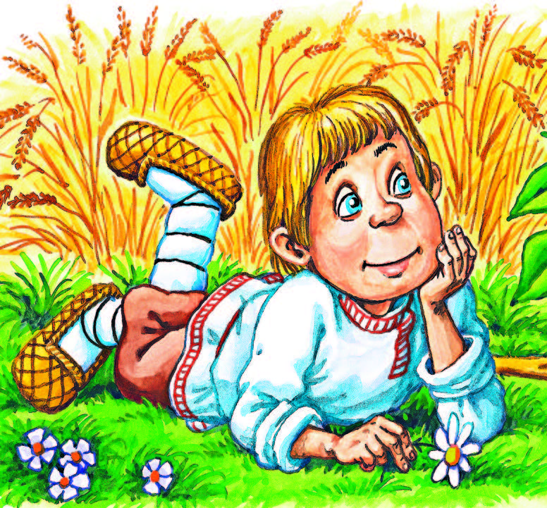
Просто на Руси
слово «дурак» означало «младший», а как известно Иванушка был крайним по возрасту среди братьев, и даже если он в начале сказок и был глуповат и неуклюж, то к концу сказки он преображался в Ивана–царевича. Да и везло ему гораздо больше, чем его расчетливым и умным братьям.

